Slide 1

UBND QUẬN DƯƠNG KINH
TRƯỜNG TIỂU HỌC ANH DŨNG
MÔN TOÁN LỚP 4
Bài 59: LUYỆN TẬP CHUNG (TIẾT 1)
Giáo viên:

Slide 2
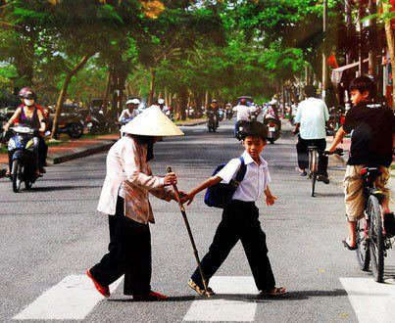

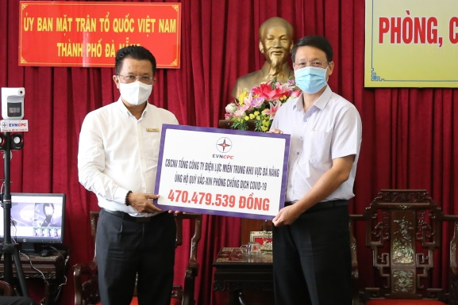
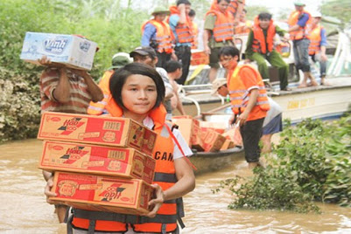
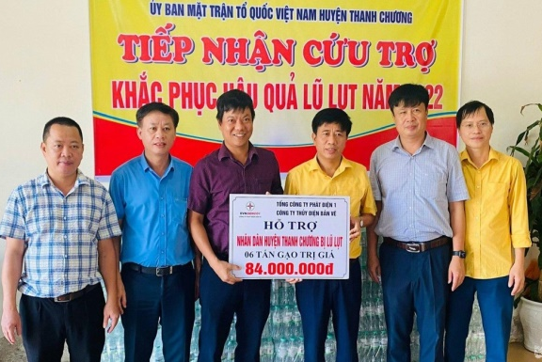
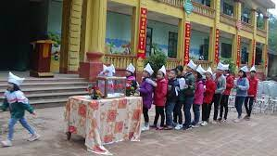
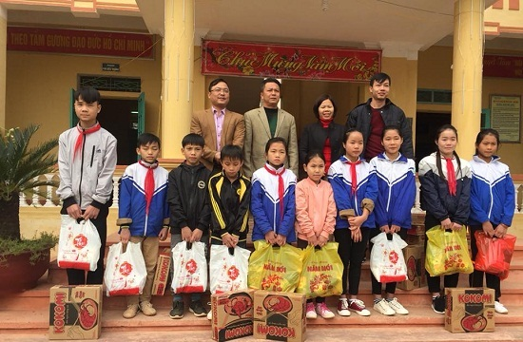
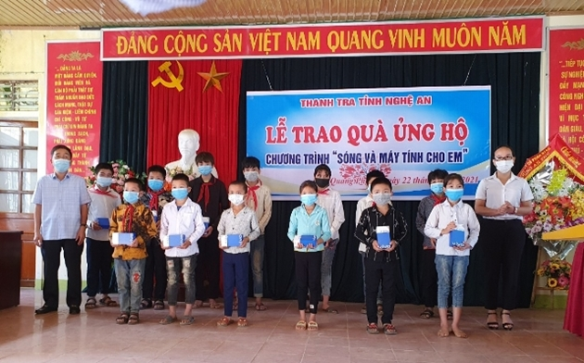
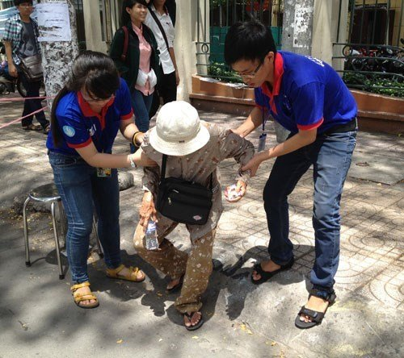
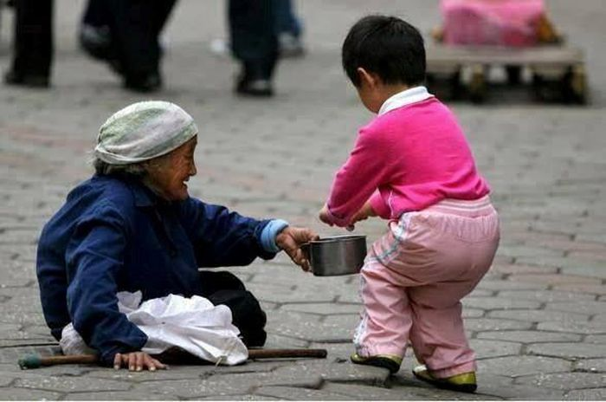
Thứ……ngày…..tháng…..năm…….
KHỞI ĐỘNG
TRÒ CHƠI: LÁ LÀNH ĐÙM LÁ RÁCH

Slide 3

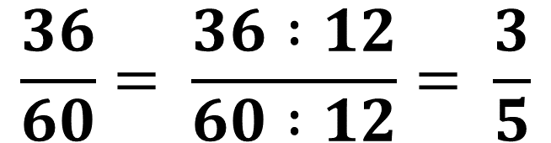
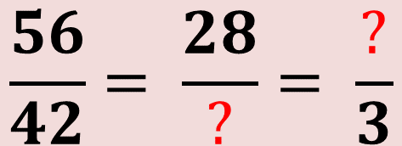

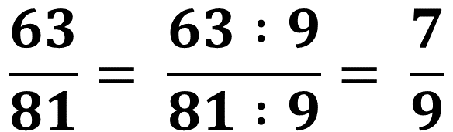

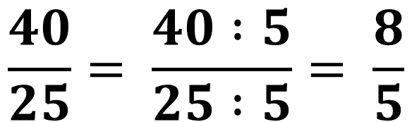

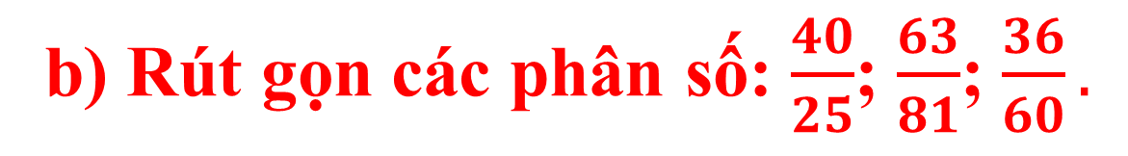
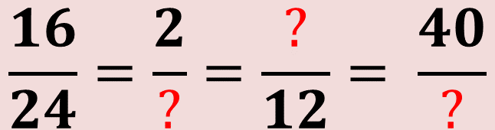

Thứ…….ngày ……. tháng ……. năm 2023
TOÁN
Bài 59: LUYỆN TẬP CHUNG (TIẾT 1)
1. a) Số?
$$4$$
$$8$$
$$\frac{56}{42}= \frac{28}{?}= \frac{?}{3}$$
$$\frac{16}{24}=\frac{2}{?}=\frac{?}{12}= \frac{40}{?}$$
$$21$$
$$3$$
$$60$$
b) Rút gọn các phân số: $\frac{40}{25}$; $\frac{63}{81}$; $\frac{36}{60}.$
$$\frac{40}{25}= \frac{40 :5}{25 :5}= \frac{8}{5}$$
$$\frac{63}{81}= \frac{63 :9}{81 :9}= \frac{7}{9}$$
$$\frac{36}{60}= \frac{36 :12}{60 :12}= \frac{3}{5}$$

Slide 4
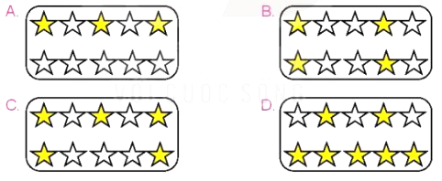
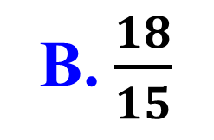
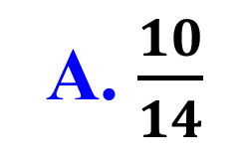
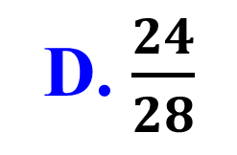
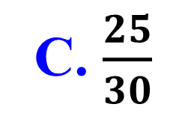
Thứ…….ngày ……. tháng ……. năm 2023
TOÁN
Bài 59: LUYỆN TẬP CHUNG (TIẾT 1)
2. Chọn câu trả lời đúng.
a) Đã tô màu $\frac{2}{5}$ số ngôi sao của hình nào dưới đây?
B
b) Phân số $\frac{5}{6}$ bằng phân số nào dưới đây?
A. $\frac{10}{14}$
B. $\frac{18}{15}$
C. $\frac{25}{30}$
D. $\frac{24}{28}$
C

Slide 5
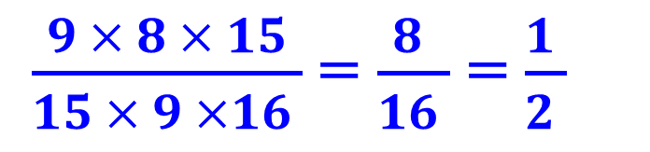
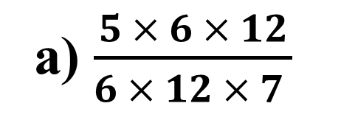
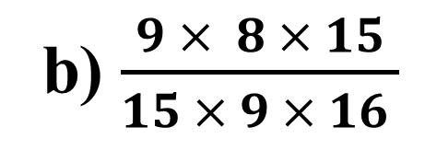
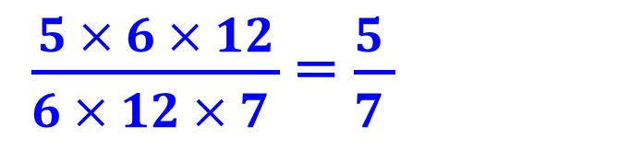
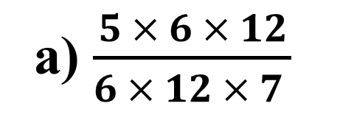
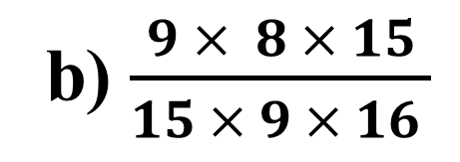
Thứ…….ngày ……. tháng ……. năm 2023
TOÁN
Bài 59: LUYỆN TẬP CHUNG (TIẾT 1)
3. Tính.
a) $\frac{5 × 6 × 12}{6 × 12 × 7 }$
b) $\frac{9 × 8 × 15}{15 × 9 × 16 }$
a) $\frac{5 × 6 × 12}{6 × 12 × 7 }$
$\frac{5 × 6 × 12}{6 × 12 × 7 }$ = $\frac{5 }{7 }$
b) $\frac{9 × 8 × 15}{15 × 9 × 16 }$
$\frac{9 × 8 × 15}{15 × 9 ×16 }$ = $\frac{8 }{16 }$ = $\frac{1 }{2 }$

Slide 6
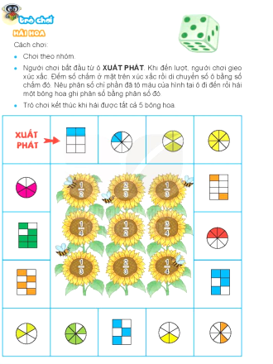
Thứ…….ngày ……. tháng ……. năm 2023
TOÁN
Bài 59: LUYỆN TẬP CHUNG (TIẾT 1)

Slide 7

XIN CHÂN THÀNH CẢM ƠN
QUÝ THẦY CÔ GIÁO VÀ CÁC EM

